Slide 1
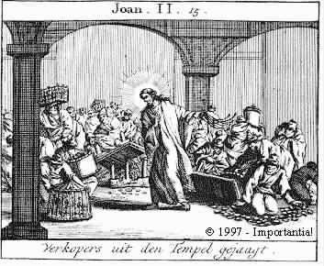
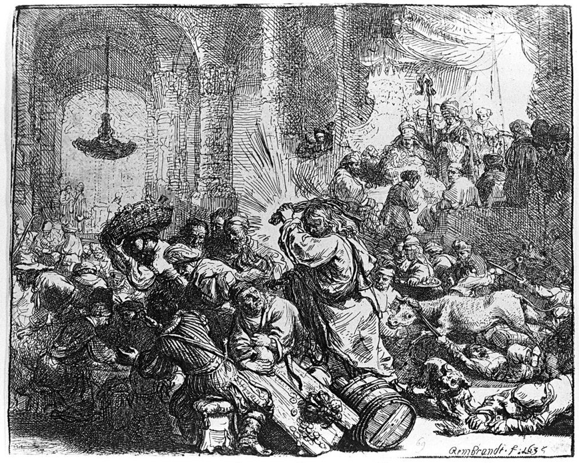
Jezus in de tempel
Wat een apart verhaal!
Opkrassen! Geen Grote Markt!
De aureool rond de zweep
Laat jij je gezeggen?

Slide 2
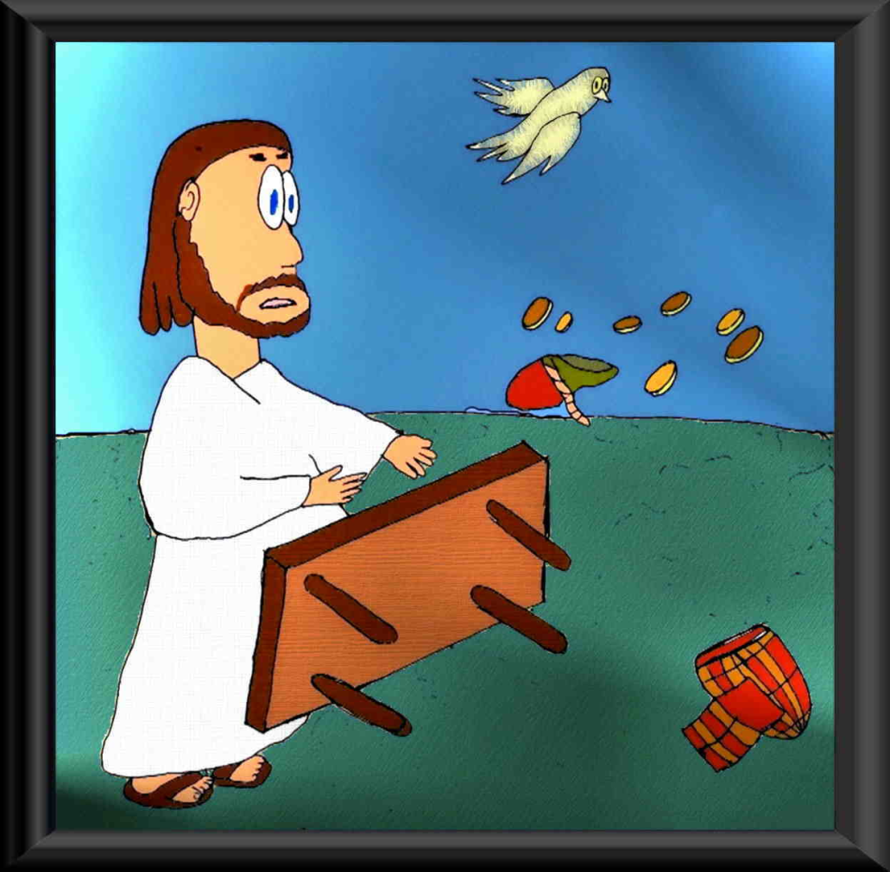
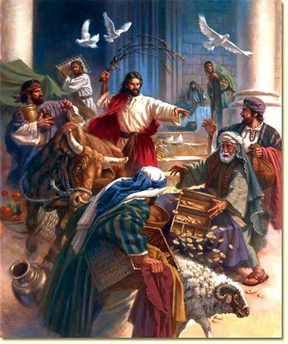
Het huis van God kan niet kapot
1. Gods huis is onverwoestbaar
2. Ze breken Jezus af maar Hij staat ook weer op
3. Een leven met Jezus? Dat kan niet meer stuk!

Slide 3
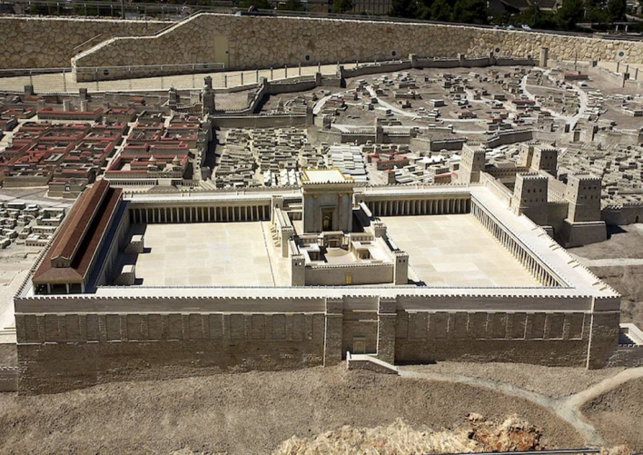
Gods huis is onverwoestbaar
Let op, ik zal mijn bode zenden; hij zal de weg voor mij effenen. Opeens zal hij naar zijn tempel komen, de Heer naar wie jullie uitzien, de engel van het verbond naar wie jullie verlangen. Komen zal hij-zegt de HEER van de hemelse machten.
Wie zal die dag kunnen doorstaan? Wie zal overeind blijven wanneer hij verschijnt? Hij is als het vuur van een smid, als het loog van een wolwasser.
Hij zal zitting houden als iemand die zilver smelt en het zuivert; de zonen van Levi zal hij zuiveren en zeven als goud en zilver, en dan zullen ze op de juiste wijze offeren aan de HEER. Maleachi 3
De eerste en de tweede tempel
Restauratiewerkzaamheden
Jezus is van de partij
Dieren, feest en tempel spreken van Hem
Je ziet door het vee het Lam niet meer
‘De toorn van het Lam’
‘’t Zal om Hemzelve gaan’

Slide 4
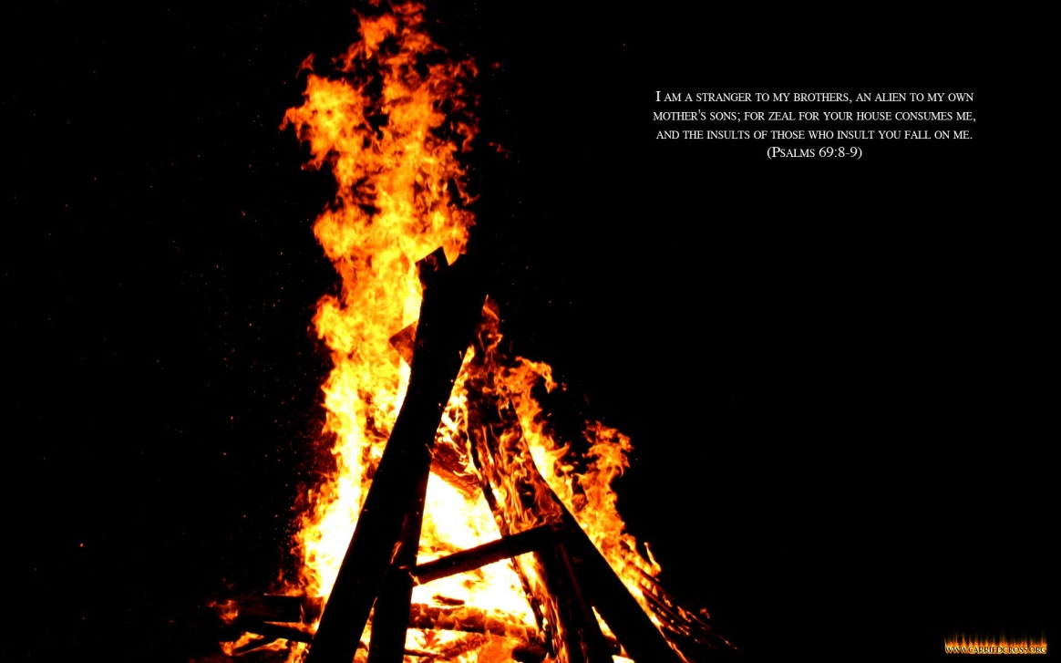
Ze breken Jezus af, Hij staat ook weer op
Hij redt ons na twee dagen van de dood, de derde dag doet Hij ons opstaan: in zijn nabijheid zullen wij leven. Hosea 2
Vlees en bloed geruïneerd
Psalm 69 zingen: helemaal van deze tijd
Zo moést het gaan
Een onverwoestbaar Godshuis

Slide 5
Een leven met Jezus kan niet meer stuk!
Of weet u niet dat uw lichaam een tempel is van de heilige Geest, die in u woont en die u ontvangen hebt van God, en weet u niet dat u niet van uzelf bent?
U bent gekocht en betaald, dus bewijs God eer met uw lichaam.
I Korintiërs 6
‘Die tempel bent u zelf’
Onheilige huisjes?
‘Loslaten al wat onheilig is’
‘Hij zal bij hen wonen’

